Slide 1
css3
李伟

Slide 2
1 css3简介
1.1 什么是CSS3
CSS3是CSS技术的升级版本，CSS3语言开发是朝着模块化发展的。以前的规范作为一个模块实在是太庞大而且比较复杂，所以，把它分解为一些小的模块，更多新的模块也被加入进来。这些模块包括： 盒子模型、列表模块、超链接方式 、语言模块 、背景和边框 、文字特效 、多栏布局等。
版本兼容：低版本的浏览器对css3的属性不能完全兼容，因此部分css3的特效可能存在不兼容，建议目前开发的网站如果是需要兼容主流浏览器的话，尽量不用css3的新属性，如果使用请查阅该属性的兼容性。
与css2相比，css3增加了动画、多布局、同时为背景、文字等增加了属性

Slide 3
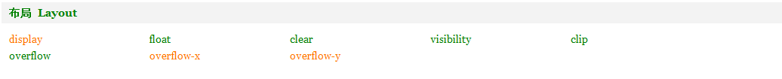
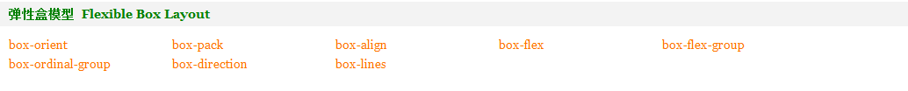
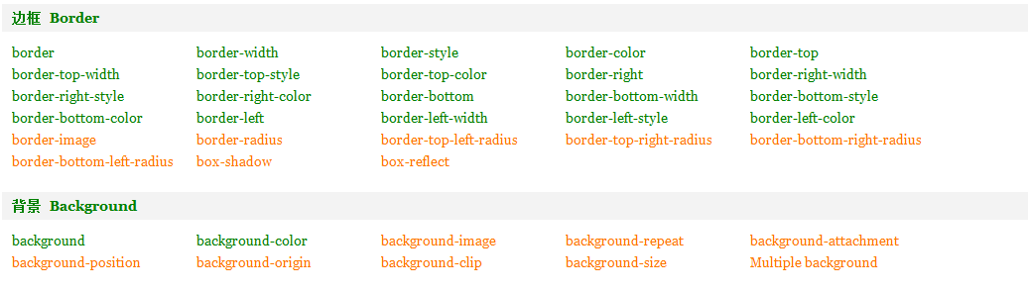
1 css3简介
1.2 CSS3增加的内容
下图中红色字体为css3新增的内容：

Slide 4
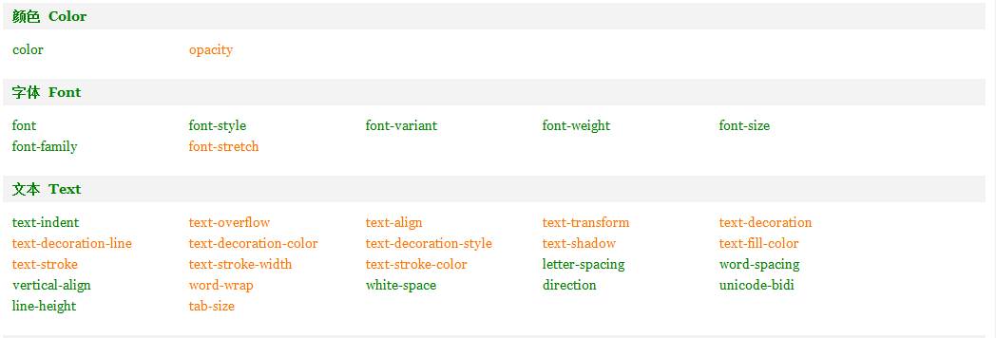
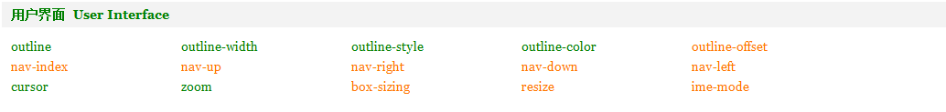
1 css3简介
1.2 CSS3增加的内容
下图中红色字体为css3新增的内容：

Slide 5
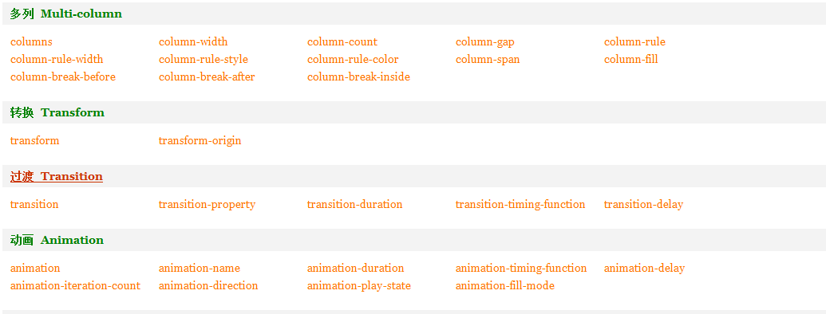
1 css3简介
1.2 CSS3增加的内容
下图中红色字体为css3新增的内容：

Slide 6
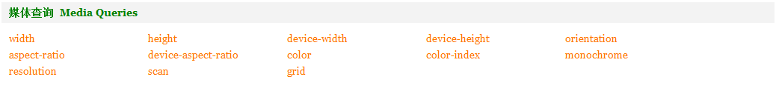
1 css3简介
1.2 CSS3增加的内容
下图中红色字体为css3新增的内容：

Slide 7
2 css3-布局 Layout
2.1 display
display:display为css1就有的属性，css3扩充了取值范围。扩充的取值如下。（主流浏览器都没有兼容，建议不要使用）
compact： 分配对象为块对象或基于内容之上的内联对象
run-in： 分配对象为块对象或基于内容之上的内联对象
ruby： 将对象作为表格脚注组显示
ruby-base： 将对象作为表格脚注组显示
ruby-text： 将对象作为表格脚注组显示
ruby-base-group： 将对象作为表格脚注组显示
ruby-text-group： 将对象作为表格脚注组显示
box： 将对象作为弹性盒模型显示
inline-box： 将对象作为内联块级弹性盒模型显示

Slide 8
2 css3-布局 Layout
2.1 display
display在css2中扩充了部分属性，除了ie7以下版本，都支持。
table： 指定对象作为块元素级的表格。类同于<table>
inline-table： 指定对象作为内联元素级的表格。类同<table>
table-caption： 指定对象作为表格标题。类同caption
table-cell： 指定对象作为表格单元格。类同td
table-row： 指定对象作为表格行。类同tr
table-row-group： 指定对象作为表格行组。类同于<tbody>
table-column： 指定对象作为表格列。类同于<col>
table-column-group： 指定对象作为表格列组显示。类同<colgroup>
table-header-group： 指定对象作为表格标题组。类同<thead>
table-footer-group： 指定对象作为表格脚注组。类同<tfoot>

Slide 9
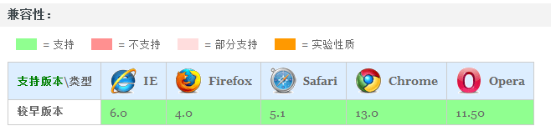
2 css3-布局 Layout
2.2 overflow-x
overflow-x:css3新增属性，用于处理内容超出容器时的处理方式。取值范围如下
visible： 不剪切内容。
hidden： 将超出对象宽度的内容进行裁剪，将不出现滚动条。
scroll： 将超出对象宽度的内容进行裁剪，并以滚动条的方式显示超出的内容。
auto： 在需要时剪切内容并添加滚动条，此为body对象和textarea的默认值。

Slide 10
2 css3-布局 Layout
2.3 overflow-y
overflow-y:css3新增属性，用于处理内容超出容器时的处理方式。取值范围如下
visible： 不剪切内容。
hidden： 将超出对象宽度的内容进行裁剪，将不出现滚动条。
scroll： 将超出对象宽度的内容进行裁剪，并以滚动条的方式显示超出的内容。
auto： 在需要时剪切内容并添加滚动条，此为body对象和textarea的默认值。

Slide 11
3 弹性盒模型- Flexible Box
简介
弹性盒模型:是布局模块,主体思想是似的元素可以改变大小以适应可用空间，当可用空间变大，Flex元素将伸展大小以填充可用空间，当Flex元素超出可用空间时将自动缩小。总之，Flex元素是可以让你的布局根据浏览器的大小变化进行自动伸缩。

Slide 12
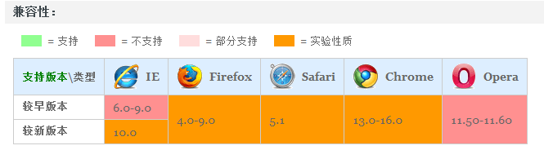
3 弹性盒模型- Flexible Box
3.1 box-orient
box-orient:设定子元素的排列方式。
取值范围如下：
horizontal： 设置弹性盒模型对象的子元素为水平排列
vertical： 设置弹性盒模型对象的子元素为纵向排列

Slide 13
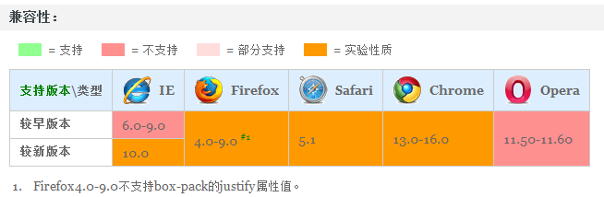
3 弹性盒模型- Flexible Box
3.2 box-pack
box-pack:设定子元素的对齐方式。
取值范围如下：
start： 设置弹性盒模型对象的子元素从开始位置对齐（等同于左对齐）
center： 设置弹性盒模型对象的子元素居中对齐
end： 设置弹性盒模型对象的子元素从结束位置对齐（等同于右对齐）
justify： 设置或弹性盒模型对象的子元素两端对齐

Slide 14
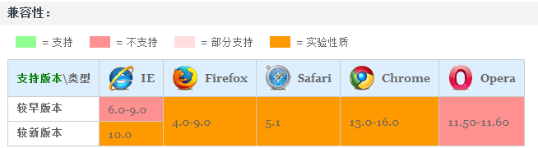
3 弹性盒模型- Flexible Box
3.3 box-align
box-align:设定子元素的对齐方式,与box-pack互补
取值范围如下：
start： 设置弹性盒模型对象的子元素从开始位置对齐
center： 设置弹性盒模型对象的子元素居中对齐
end： 设置弹性盒模型对象的子元素从结束位置对齐
baseline： 设置弹性盒模型对象的子元素基线对齐（用于处理图片、汉字与英文混合）
stretch： 设置弹性盒模型对象的子元素自适应父元素尺寸

Slide 15
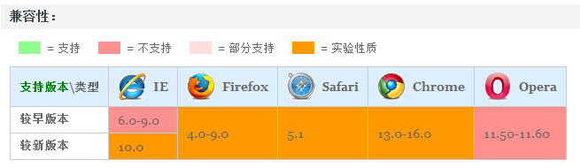
3 弹性盒模型- Flexible Box
3.4 box-flex
box-flex:设定子元素所占可用空间大小。
取值范围如下：
Number：使用浮点数指定对象所分配其父元素剩余空间的比例。

Slide 16
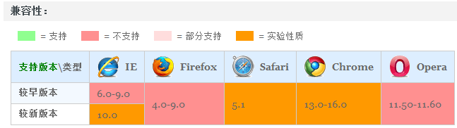
3 弹性盒模型- Flexible Box
3.5 box-flex-group
box-flex-group:设定设定子元素组所占可用空间大小。
取值范围如下：
number：动态给数值较大的组分配其内容所需的实际空间（如无内容、padding、border则不占空间），剩余空间则均分给数值最小的那个组（可能有1个或多个元素） 。

Slide 17
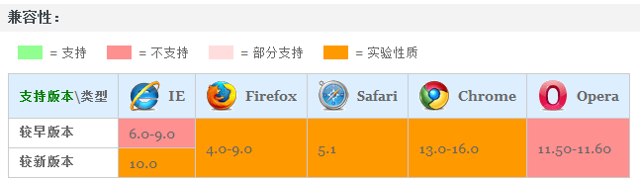
3 弹性盒模型- Flexible Box
3.6 box-ordinal-group
box-ordinal-group :设定子元素显示顺序。
取值范围如下：
number：用整数值来定义弹性盒模型对象的子元素显示顺序。默认值：1

Slide 18
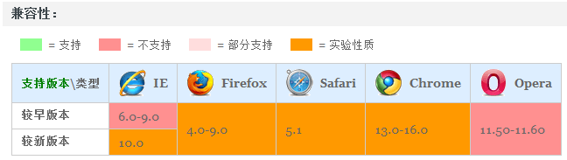
3 弹性盒模型- Flexible Box
3.7 box-direction
box-direction :整体设定子元素显示顺序。
取值范围如下：
normal： 设置弹性盒模型对象的子元素按正常顺序排列
reverse： 反转弹性盒模型对象的子元素的排列顺序
默认值：normal

Slide 19
4 边框 Border
4.1 border-image
border-image :设定边框背景图。
取值范围如下： border-image理解成由以下5个伪属性组成
border-image-source : none | <url>
默认值：none
该属性用于指定是否用图像定义边框样式或图像来源路径。
border-image-slice : [ <number> | <percentage> ]{1,4} && fill?
默认值：100%
该属性用于指定对边框背景图的分割方式

Slide 20
4 边框 Border
4.1 border-image
border-image-width : [ <length> | <percentage> | <number> | auto ]{1,4}
默认值：1
该属性用于指定边框宽度。该属性可省略，由外部的border-width来定义
border-image-outset : [ <length> | <number> ]{1,4}
默认值：0
该属性用于指定对边框背景图的扩展

Slide 21
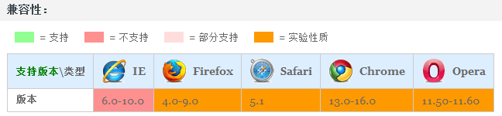
4 边框 Border
4.1 border-image
border-image-repeat : [ stretch | repeat | round | space ]{1,2}
默认值：stretch
该属性用于指定边框背景图的填充方式。可定义0-2个参数值，即水平和垂直方向。如果2个值相同，可合并成1个，表示水平和垂直方向都用相同的方式填充边框背景图；如果2个值都为stretch，则可省略不写。

Slide 22
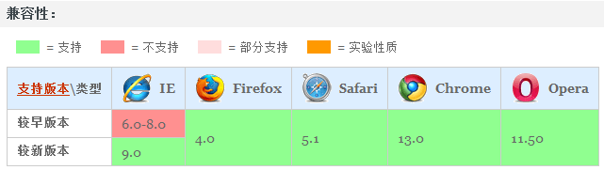
4 边框 Border
4.2 border-radius
border-radius : 设定元素边框圆角。
取值范围：
<length>： 用长度值设置对象的圆角半径长度。不允许负值
<percentage>： 用百分比设置对象的圆角半径长度。不许负值
默认值：0
相关属性border-top-left-radius、border-top-right-radius、border-bottom-right-radius、border-bottom-left-radius，用法与border-radius相同，只是可以分别设定容器某两边夹角的圆角。

Slide 23
4 边框 Border
4.3 box-shadow
box-shadow : 设定元素的阴影。
取值范围：
none： 无阴影
四个数值：
①： 第1个长度值用来设置对象的阴影水平偏移值。可为负值
②： 第2个长度值用来设置对象的阴影垂直偏移值。可为负值
③： 如果提供了第3个长度值则用来设置对象的阴影模糊值。不允许负值
④： 如果提供了第4个长度值则用来设置对象的阴影外延值。不允许负值
<color>： 设置对象的阴影的颜色。
inset： 设置对象的阴影类型为内阴影。该值为空时，则对象的阴影类型为外阴影

Slide 24
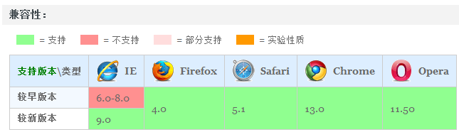
4 边框 Border
4.3 box-shadow

Slide 25
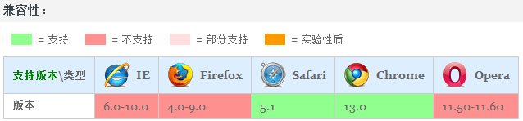
4 边框 Border
4.4 box-reflect
box-reflect : 设定元素的倒影。
取值范围：
none： 无倒影 <direction>
above： 指定倒影在对象的上边
below： 指定倒影在对象的下边
left： 指定倒影在对象的左边 right： 指定倒影在对象的右边

Slide 26
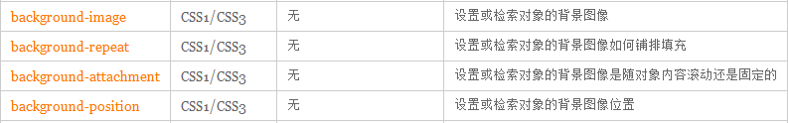
5 背景 Background
5.1 部分属性简介
如下属性在css早期版本中就存在，只是在css中扩充了属性值。

Slide 27
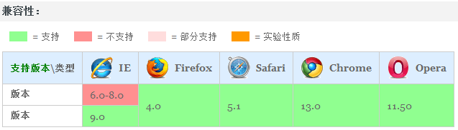
5 背景 Background
5.2 background-origin
background-origin：设置或检索对象的背景图像显示的原点。
取值范围：
padding-box： 从padding区域（含padding）开始显示背景图像。
border-box： 从border区域（含border）开始显示背景图像。
content-box： 从content区域开始显示背景图像。

Slide 28
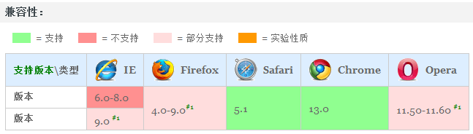
5 背景 Background
5.3 background-clip
background-clip ：检索或设置对象的背景向外裁剪的区域。
取值范围：
padding-box： 从padding区域（不含padding）开始向外裁剪背景。
border-box： 从border区域（不含border）开始向外裁剪背景。
content-box： 从content区域开始向外裁剪背景。

Slide 29
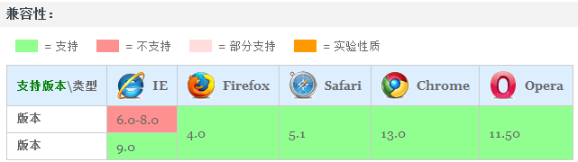
5 背景 Background
5.4 background-size
background-size ：检索或设置对象的背景图像的尺寸大小。
取值范围：
<length>： 用长度值指定背景图像大小。不允许负值。
<percentage>： 用百分比指定背景图像大小。不允许负值。
auto： 背景图像的真实大小。
cover： 将背景图像等比缩放到完全覆盖容器，背景图像有可能超出容器。
contain： 将背景图像等比缩放到宽度或高度与容器的宽度或高度相等，背景图像始终被包含在容器内。

Slide 30
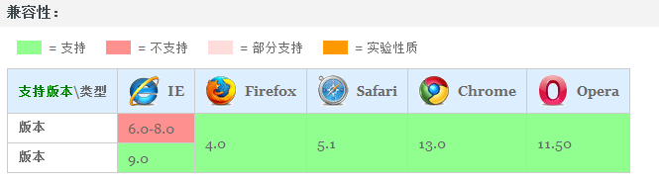
5 背景 Background
5.5 Multiple background
Multiple background ：检索或设置对象的多重背景图像。
取值范围：
background-image： 指定对象的背景图像。可以是真实图片路径或使用渐变创建的“背景图像”
background-repeat： 指定对象的背景图像如何铺排填充。
background-attachment： 指定对象的背景图像是随对象内容滚动还是固定的。
background-position： 指定对象的背景图像位置。

Slide 31
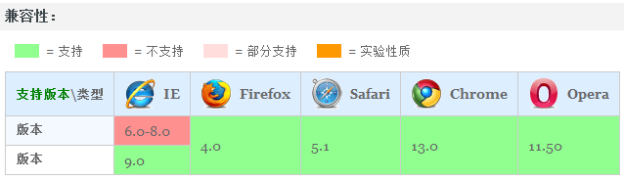
6 颜色及字体
6.1 opacity
opacity：检索或设置对象的不透明度。 。
取值范围：
<number>： 使用浮点数指定对象的不透明度。值被约束在[0.0-1.0]范围内，如果超过了这个范围，其计算结果将截取到与之最相近的值。

Slide 32
6 颜色及字体
6.2 font-stretch
font-stretch ：设置或检索对象中的文字是否横向拉伸变形。。
取值范围：
ultra-condensed： 比正常文字宽度窄4个基数。
extra-condensed： 比正常文字宽度窄3个基数。
condensed： 比正常文字宽度窄2个基数。
semi-condensed： 比正常文字宽度窄1个基数。
normal： 正常文字宽度
semi-expanded： 比正常文字宽度宽1个基数。
expanded： 比正常文字宽度宽2个基数。
extra-expanded： 比正常文字宽度宽3个基数。
ultra-expanded： 比正常文字宽度宽4个基数。

Slide 33


7 文本属性 （Text）
7.1 部分内容简介
如下6个css3属性，主流浏览器都不支持，暂时不要使用。

Slide 34

7 文本属性 （Text）
7.2 text-shadow
text-shadow：设置或检索对象中文本的文字是否有阴影及模糊效果
取值范围：
none： 无阴影
<length>①： 第1个长度值用来设置对象的阴影水平偏移值。可以为负值
<length>②： 第2个长度值用来设置对象的阴影垂直偏移值。可以为负值
<length>③： 如果提供了第3个长度值则用来设置对象的阴影模糊值。不允许负值
<color>： 设置对象的阴影的颜色。

Slide 35
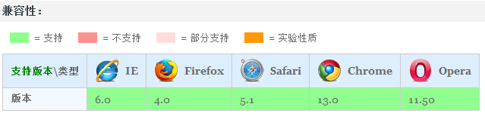
7 文本属性 （Text）
7.3 word-wrap
word-wrap：设置或检索当当前行超过指定容器的边界时是否断开转行
取值范围：
normal： 允许内容顶开或溢出指定的容器边界。
break-word： 内容将在边界内换行。如果需要，单词内部允许断行。

Slide 36
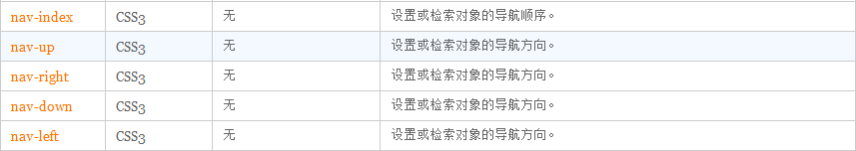
8 用户界面（UI）
8.1 部分内容简介
如下7个css3属性，主流浏览器都不支持，暂时不要使用。

Slide 37
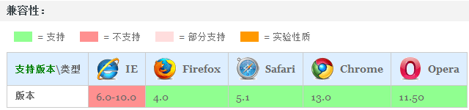
8 用户界面（UI）
8.2 outline-offset
outline-offset：设置或检索对象外的线条轮廓偏移位置的数值
取值范围：
<length>： 用长度值来定义轮廓偏移。不允许负值

Slide 38
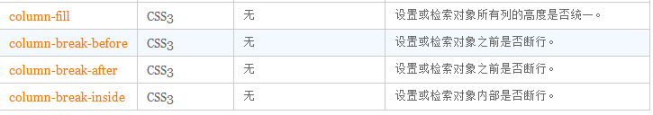
9 多列（ Multi-column ）
9.1 部分属性简介
如下4个css3属性，主流浏览器都不支持，暂时不要使用。

Slide 39
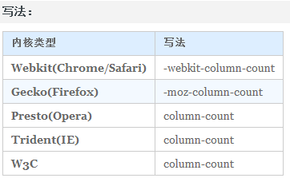
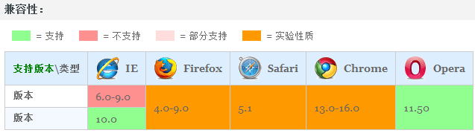
9 多列（ Multi-column ）
9.2 column-count/column-width
column-count ：设置或检索对象的列数。
取值范围：
<integer>： 用整数值来定义列数。不允许负值
auto： 根据column-width自定分配宽度
默认值：auto

Slide 40
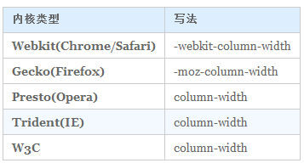
9 多列（ Multi-column ）
9.2 column-count/column-width
column-width ：设置或检索对象的列宽度。
取值范围：
<integer>： 用整数值来定义列宽度。不允许负值
auto： 根据column-width自定分配宽度
默认值：auto

Slide 41
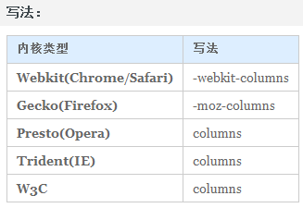
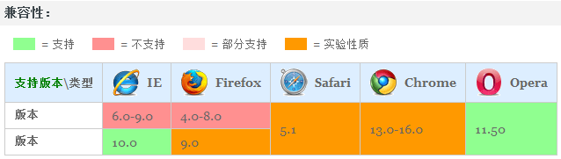
9 多列（ Multi-column ）
9.3 columns
columns ：设置或检索对象的列数和每列的宽度。
取值范围：
[ column-width ]： 设置或检索对象每列的宽度
[ column-count ]： 设置或检索对象的列数

Slide 42
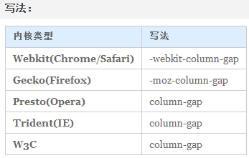
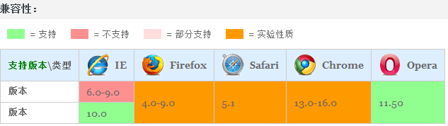
9 多列（ Multi-column ）
9.4 column-gap
column-gap ：设置或检索对象的列与列之间的间隙。
取值范围：
<length>： 用长度值来定义列与列之间的间隙。不允许负值
normal： 与font-size大小相同。假设该对象的font-size为16px，则normal值为16px，类推。

Slide 43
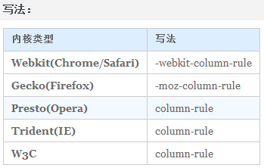
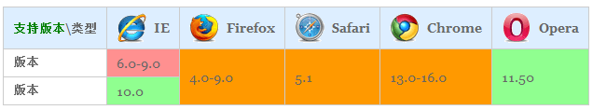
9 多列（ Multi-column ）
9.5 column-rule
column-rule ：设置或检索对象的列与列之间的边框。是column-rule-width、column-rule-style、column-rule-color复合属性，这三个属性的设定参见本属性。
取值范围：
[ column-rule-width]： 设置或检索对象的列与列之间的边框厚度。
[ column-rule-style]： 设置或检索对象的列与列之间的边框样式。
[ column-rule-color]： 设置或检索对象的列与列之间的边框颜色。

Slide 44
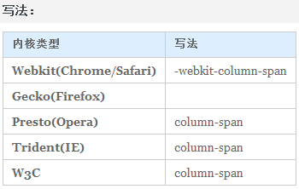
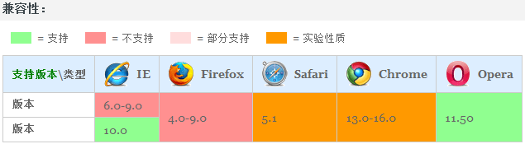
9 多列（ Multi-column ）
9.6 column-span
column-span：设置或检索对象元素是否横跨所有列。
取值范围：
none： 不跨列
all： 横跨所有列
默认值：none

Slide 45
10 2D变换（ 2D Transform ）
10.1 transform
transform：检索或设置对象的变换。
取值范围：
none： 无转换 matrix(<number>,<number>,<number>,<number>,<number>,<number>)： 以一个含六值的(a,b,c,d,e,f)变换矩阵的形式指定一个2D变换，相当于直接应用一个[a,b,c,d,e,f]变换矩阵
translate(<length>[, <length>])： 指定对象的2D translation（2D平移）。第一个参数对应X轴，第二个参数对应Y轴。如果第二个参数未提供，则默认值为0 translateX(<length>)： 指定对象X轴（水平方向）的平移
translateY(<length>)： 指定对象Y轴（垂直方向）的平移
rotate(<angle>)： 指定对象的2D rotation（2D旋转），需先有transform-origin属性的定义 scale(<number>[, <number>])： 指定对象的2D

Slide 46
10 2D变换（ 2D Transform ）
10.1 transform
scale（2D缩放）。第一个参数对应X轴，第二个参数对应Y轴。如果第二个参数未提供，则默认取第一个参数的值
scaleX(<number>)： 指定对象X轴的（水平方向）缩放
scaleY(<number>)： 指定对象Y轴的（垂直方向）缩放
skew(<angle> [, <angle>])： 指定对象skew transformation（斜切扭曲）。第一个参数对应X轴，第二个参数对应Y轴。如果第二个参数未提供，则默认值为0
skewX(<angle>)： 指定对象X轴的（水平方向）扭曲
skewY(<angle>)： 指定对象Y轴的（垂直方向）扭曲

Slide 47
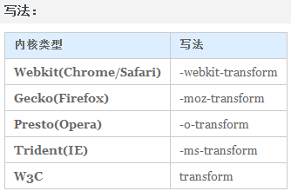
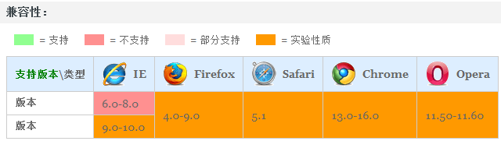
10 2D变换（ 2D Transform ）
10.1 transform

Slide 48
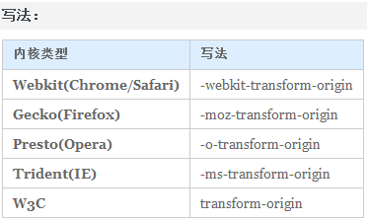
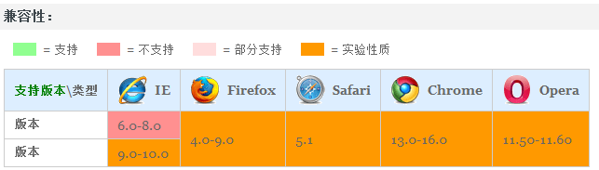
10 2D变换（ 2D Transform ）
10.2 transform-origin
transform-origin ：检索或设置对象中的变换所参照的原点。
取值范围：
<percentage>： 用百分比指定坐标值。可以为负值。
<length>： 用长度值指定坐标值。可以为负值。
left： 指定原点的横坐标为left
center： 指定原点的横坐标为
center right： 指定原点的横坐标为
right top： 指定原点的纵坐标为
top center： 指定原点的纵坐标为
center bottom： 指定原点的纵坐标为bottom

Slide 49
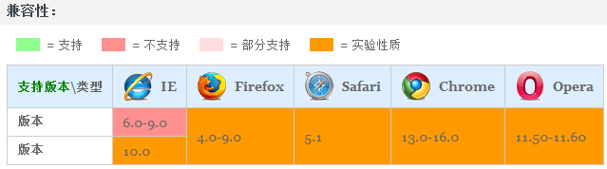
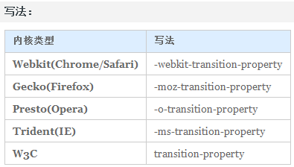
11 过渡（ Transform ）
11.1 transition-property
transition-property ：检索或设置对象中的参与过渡的属性
取值范围：
all： 所有可以进行过渡的css属性
none： 不指定过渡的css属性
<property>： 指定要进行过渡的css属性

Slide 50
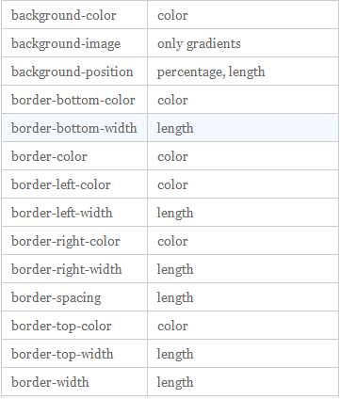
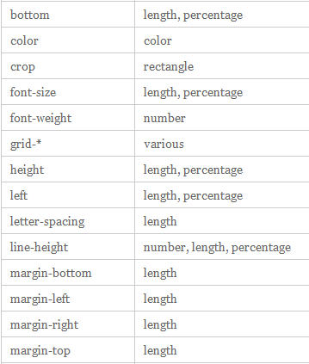
11 过渡（ Transform ）
11.1 transition-property
有过渡效果的属性：

Slide 51
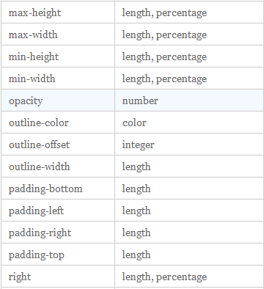
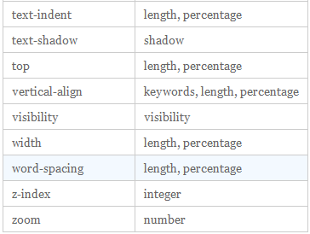
11 过渡（ Transform ）
11.1 transition-property
有过渡效果的属性：

Slide 52


11 过渡（ Transform ）
11.2 transition-duration
transition-property ：检索或设置对象过渡的持续时间,如果提供多个属性值，以逗号进行分隔。
取值范围：
<time>： 指定对象过渡的持续时间.
默认值：0

Slide 53

11 过渡（ Transform ）
11.3 transition-timing-function
transition-timing-function ：检索或设置对象中过渡的类型,如果提供多个属性值，以逗号进行分隔。
取值范围：
linear： 线性过渡。
ease： 平滑过渡。
ease-in： 由慢到快。
ease-out： 由快到慢。
ease-in-out： 由慢到快再到慢。
cubic-bezier(<number>, <number>, <number>, <number>)： 特定的贝塞尔曲线类型，4个数值需在[0, 1]区间内

Slide 54


11 过渡（ Transform ）
11.4 transition-delay
transition-delay ：检索或设置对象延迟过渡的时间。
取值范围：
<time>： 指定对象过渡的延迟时间
默认值：0

Slide 55


11 过渡（ Transform ）
11.5 transition
transition ：检索或设置对象变换时的过渡效果，是transition-property、transition-duration、transition-timing-function、transition-delay的复合属性，其余属性参见当前属性的使用方法。
取值范围：
transition-property： 检索或设置对象中的参与过渡的属性
transition-duration： 检索或设置对象过渡的持续时间
transition-timing-function： 检索或设置对象中过渡的动画类型
transition-delay： 检索或设置对象延迟过渡的时间

Slide 56
12 动画效果（ animation）
12.1 简介
Css的动画效果：传统的网站开发动画效果都采用flash制作，因此要求网页支持flash、并且要打开网页的flash选项，部分网站还要下载相关的flash插件才能运行（例如部分视频网站），同时flash的开发要求前端开发者掌握flash的开发技术，因此对于使用者和开发者来说，flash都不是最好的解决方案。
H5动画效果的制作可以取代flash，因此随着浏览器版本的不断升级，flash最终会被慢慢淡化掉（chrom已经公开声明将在新版本中不支持flash的使用）。
H5的动画效果制作步骤：动画往往由一组dom控件共同完成动画效果。
声明动画：动画效果可以分为阶段执行，每一阶段执行的效果用css控制。（css完成）
绑定动画效果：为某一个dom对象绑定声明的动画，包括动画执行的开始时间、延迟时间、持续时间、进行的方式等。（js、css完成）
控制动画效果：比如暂停、继续等。 （js、css完成）

Slide 57
12 动画效果（ animation）
12.2 声明动画
声明动画的方式：使用@keyframes定义一个动画，动画的名字叫animations
@keyframes animations{
0%{transform:scale(0);opacity:0;}//动画初始化的样式
40%{transform:scale(1);opacity:1;}//动画执行40%的样式
100%{opacity:1;} //动画执行100%的样式
}
注意此时并没有为任何一个元素绑定动画效果，也没有设定动画执行的时间以及方式。

Slide 58
12 动画效果（ animation）
12.3 绑定动画
绑定动画：在一个css选择器中引用创建的动画，同时需要编写动画的特效方式，只要使用该css选择器渲染的html组件就会出现特效。
.text{
animation:animations2 1.5s ease-out 1s;
}
animation：css的动画属性。取值范围以及顺序如下//可以引用多个动画
animation-name： 动画名称
animation-duration： 动画的持续时间//number类型，默认0,如1s
animation-timing-function： 动画的过渡类型//与过渡类型相同
animation-delay： 动画延迟的时间 //number类型，默认0 如1s
animation-iteration-count： 动画的循环次数//默认1
animation-direction： 循环中是否反向//normal正常方向；alternate： 正常与反向交替

Slide 59
12 动画效果（ animation）
12.4 绑定多个动画
animation:在绑定动画时可以用逗号分隔多个动画效果，这样，这几个动画效果一起执行。
.over{
animation:animations 2.5s ease-out,animations3 1s ease-out 2.5s;
}

